Slide 1
CHÀO MỪNG CÁC THẦY CÔ VỀ DỰ GIỜ LỚP 6A
Điểm thuộc, không thuộc đường thẳng
M
a
N
Đường thẳng đi qua hai điểm
A
B
Ba điểm thẳng hàng
C
D
E

Slide 2
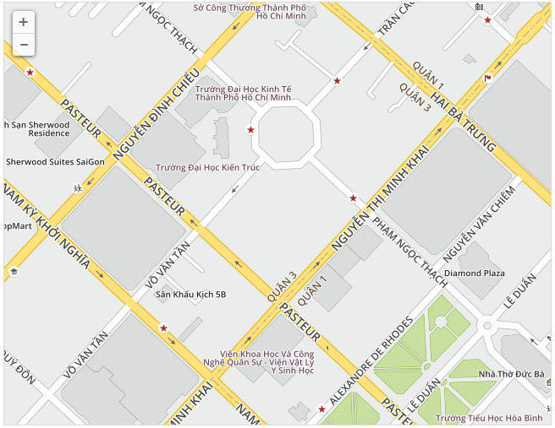
HOẠT ĐỘNG MỞ ĐẦU
Quan sát một phần bản đồ giao thông TP.HCM và đọc tên một số đường phố

Slide 3
HOẠT ĐỘNG MỞ ĐẦU
Hai đường phố nào gợi nên hình ảnh hai đường thẳng song song ?
Hai đường thẳng cắt nhau ?

Slide 4
§2. Hai đường thẳng cắt nhau. Hai đường thẳng song song
PHÒNG GD&ĐT QUỐC OAI
TRƯỜNG THCS ĐỒNG QUANG
Hình 6 - Chương 6 -Tiết 22
Giáo viên: NGUYỄN VĂN HOAN

Slide 5
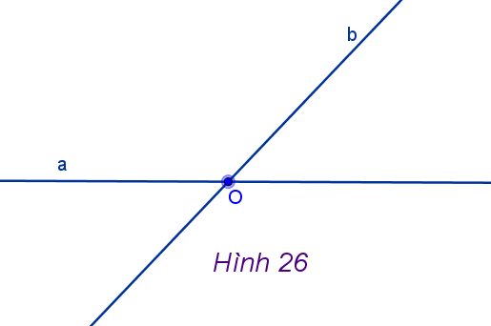
I. HAI ĐƯỜNG THẲNG CẮT NHAU
Hai đường thẳng ở Hình 26 có bao nhiêu điểm chung ?
Hai đường thẳng chỉ có một điểm chung gọi là hai đường thẳng cắt nhau và điểm chung được gọi là giao điểm của hai đường thẳng đó.
HOẠT ĐỘNG HÌNH THÀNH KIẾN THỨC

Slide 6
Ví dụ 1 (SGK trang 80)
Cho Hình 27. Các đường thẳng nào cắt nhau, đọc tên giao điểm của chúng ?
- Hai đường thẳng m, n cắt nhau tại D.
- Hai đường thẳng m, p cắt nhau tại G.
- Hai đường thẳng n, p cắt nhau tại E.
HOẠT ĐỘNG HÌNH THÀNH KIẾN THỨC

Slide 7
Ví dụ 2 (SGK trang 81)
Cho Hình 28. Hãy vẽ đường thẳng đi qua điểm M và cắt đường thẳng a ?
M
HOẠT ĐỘNG HÌNH THÀNH KIẾN THỨC
a
Hình 28

Slide 8
Ví dụ 2 (SGK trang 81)
Cho Hình 28. Hãy vẽ đường thẳng đi qua điểm M và cắt đường thẳng a ?
b
M
HOẠT ĐỘNG HÌNH THÀNH KIẾN THỨC
N
a

Slide 9
Bài tập (SGK trang 81)
Cho Hình 29.
Vẽ đường thẳng d đi qua 2 điểm A và B
Đường thẳng d có cắt đường thẳng c hay không ?
2.
Cho 3 điểm M, N, P như Hình 30.
Vẽ đường thẳng NP.
Vẽ 2 đường thẳng đi qua M và cắt đường thẳng NP
HOẠT ĐỘNG HÌNH THÀNH KIẾN THỨC
Chia lớp thành 2 phần, nửa lớp làm câu 1, nửa lớp làm câu 2
Các nhóm thi đua lên bảng trình bày, nhận xét chéo.
Hoạt động nhóm

Slide 10
Bài tập (SGK trang 81)
Cho Hình 29.
Vẽ đường thẳng d đi qua 2 điểm A và B
Đường thẳng d có cắt đường thẳng c hay không ?
d
HOẠT ĐỘNG HÌNH THÀNH KIẾN THỨC

Slide 11
Bài tập (SGK trang 81)
2. Cho 3 điểm M, N, P như Hình 30.
Vẽ đường thẳng NP.
Vẽ 2 đường thẳng đi qua M và cắt đường thẳng NP
HOẠT ĐỘNG HÌNH THÀNH KIẾN THỨC

Slide 12
Bài 3: Cho hai hình vẽ. Điền nội dung thích hợp vào bảng sau
m
Hình
Hai đường thẳng cắt nhau
Giao điểm
K
n
H1
m và n
K
H1
H2
PQ và RS
H
S
P
H
Q
R
H2

Slide 13
Bài 4: Đặt đầu bài toán ứng với hình vẽ sau
m
n
I
Hai đường thẳng m và n cắt nhau tại điểm I
HOẠT ĐỘNG HÌNH THÀNH KIẾN THỨC

Slide 14
Bài 5: Đặt đầu bài toán ứng với trình tự vẽ hình sau
Cho ba điểm P, Q, R không thẳng hàng. Vẽ các đường thẳng đi qua hai trong ba điểm đã cho.
P
a) Điểm P là giao điểm của hai đường thẳng nào?
HOẠT ĐỘNG HÌNH THÀNH KIẾN THỨC
Q
R
b) Chỉ ra các cặp đường thẳng cắt nhau ?

Slide 15
HƯỚNG DẪN TỰ HỌC Ở NHÀ
- Đọc lại toàn bộ nội dung bài đã học.
- Học thuộc: Khái niệm hai đường thẳng cắt nhau.
- Làm bài tập 3, 5, 6 SGK trang 83.

Slide 16
BÀI 6 SGK: Vẽ hình theo diễn đạt sau
Đường thẳng AB và đường thẳng CD cắt nhau tại I
Hai đường thẳng a và b cắt nhau tại O, đường thẳng c cắt a tại P và cắt b tại Q

